Slide 1
分子热运动

Slide 2
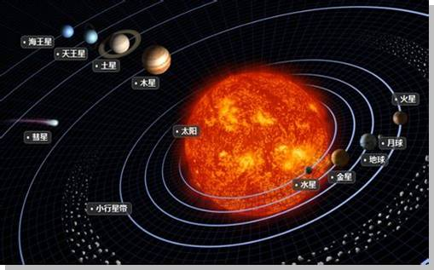
你了解物质的尺度吗？
光年：
银河系的直径约有100 000光年。

Slide 3
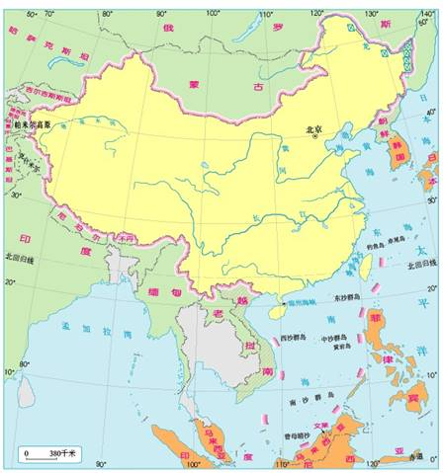
你了解物质的尺度吗？
千米：
中国幅员辽阔，东西约5 200 km，南北5500km。
米：
姚明的身高是2.26 m。
毫米：
学生刻度尺的最小一格是1 mm。

Slide 4
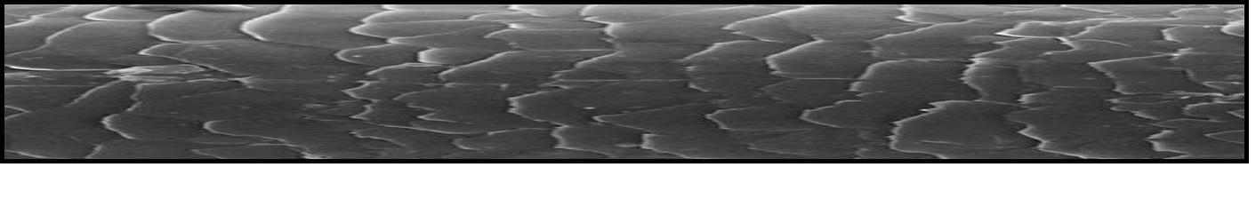
你了解物质的尺度吗？
微米：
人的头发丝的直径大约是60～80 μm；
一个细胞的长度大约在10 μm；
光学显微镜分辨力的极限是0.2 μm。
比光学显微镜放大倍数高1 000 倍的电子显微镜下的发丝
纳米：
在这个尺度下，我们可以数清楚分子或原子的个数。
水分子的直径是0.4nm。

Slide 5
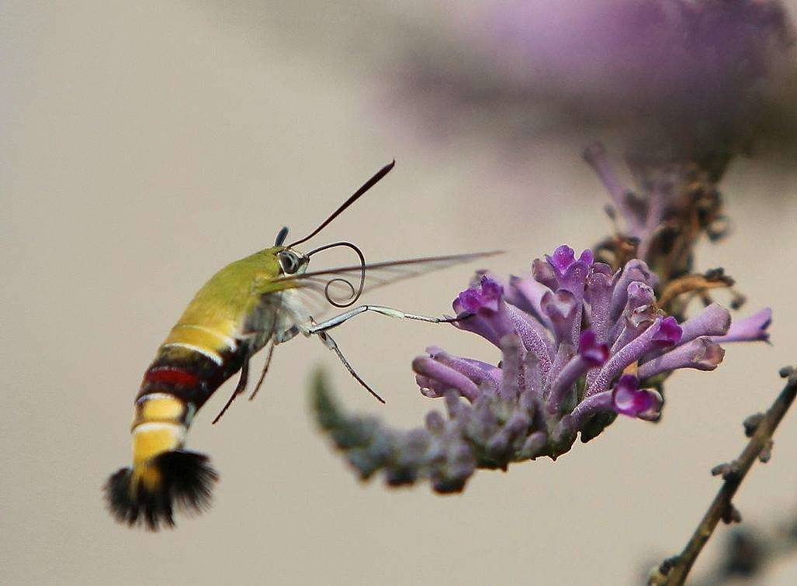
盛夏时节，百花绽放。四溢的花香引来了长喙天鹅，它们悬浮在空中吸食花蜜。花香是如何传播的呢？

Slide 6
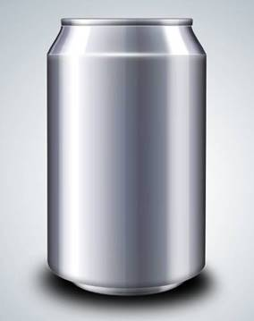



很久以前就有人猜想：我们在远处就可以闻到花香，是因为有花的“原子”飘到我们鼻子里。现代科学研究发现，常见的物质是由极其微小的粒子—— 分子（molecule）、 原子（atom） 构成的。
电子显微镜下的铝合金易拉罐表面
电子显微镜下的金原子

Slide 7
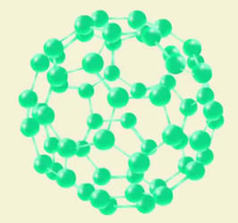

分子大小
肉眼直接看不到

Slide 8

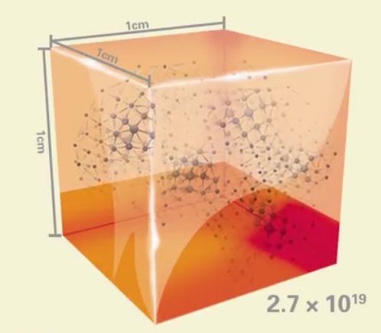
分子的数量有多大？

Slide 9
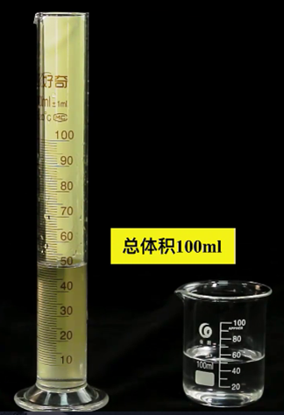
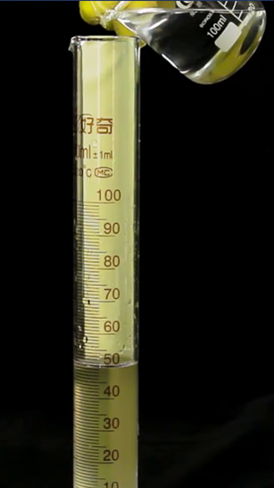
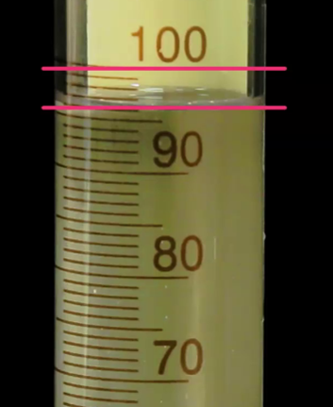
分子间存在间隙
量筒50ml水，
烧杯50ml酒精
混合
混合后＜100ml
实验说明什么？
分子间存在间隙

Slide 10
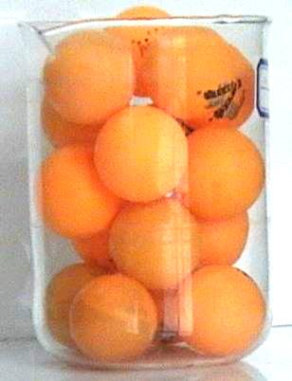
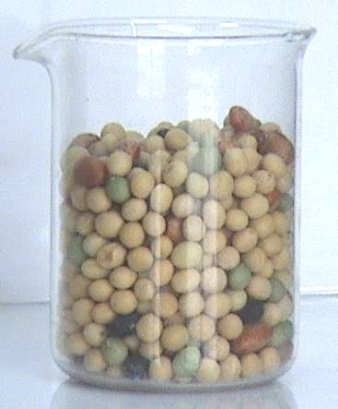
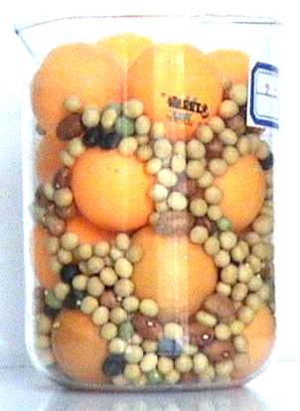
分子间存在间隙
分子间为什么存在间隙？

Slide 11
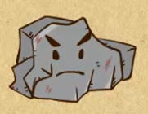
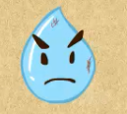


分子间存在间隙
固体、液体和气体分子之间均存在空隙，它们的分子空隙大小相同吗？
处于不同物态的物质，分子之间的空隙不同
固体
固体和液体难压缩
固体和液体分子空隙较小
气体很容易被压缩
气体的分子空隙很大

Slide 12
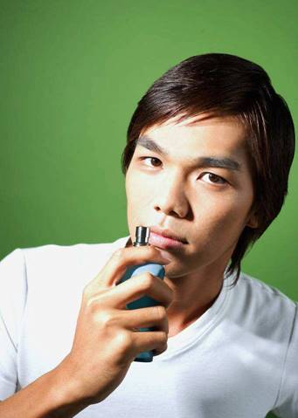
气体扩散
实验：
少量香水滴在身上，你有什么感觉？
闻到香味
你认为闻到香味的原因是什么？
香水的分子跑到空气中，进入鼻子里。

Slide 13
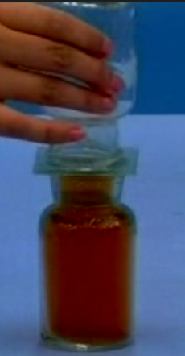
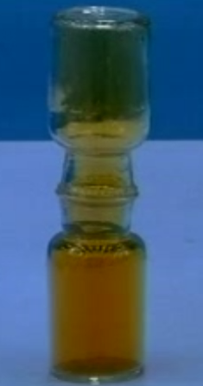
气体扩散
实验：
已知二氧化氮的密度大于空气密度，撤去玻璃板后，猜一猜你会看到什么现象？
现象：
空气瓶由无色到有色
说明：
下方的二氧化氮分子运动到空气瓶中

Slide 14
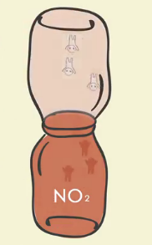
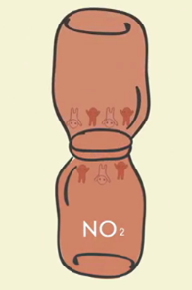
气体扩散
像这样，不同的物质在互相接触时彼此进入对方的现象，叫做扩散
扩散现象说明：
分子在做永不停息无规则运动。

Slide 15

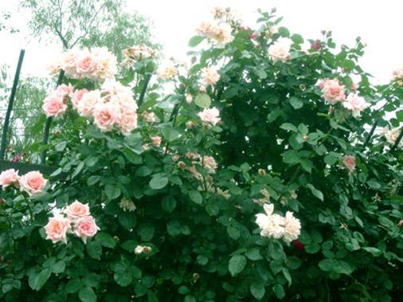
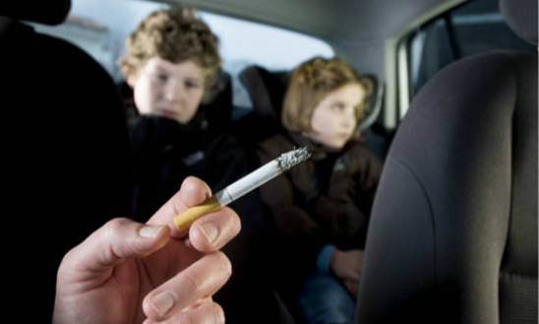
气体扩散
你能说出生活中气体间扩散的例子吗？
医院里刺鼻的药水味
墙内开花墙外香
二手烟的味道

Slide 16

气体扩散
电影《闻香识人》中的史法兰军官单凭闻香水味就能判断人的样貌品行，将香水分子的扩散展现的淋漓尽致。

Slide 17
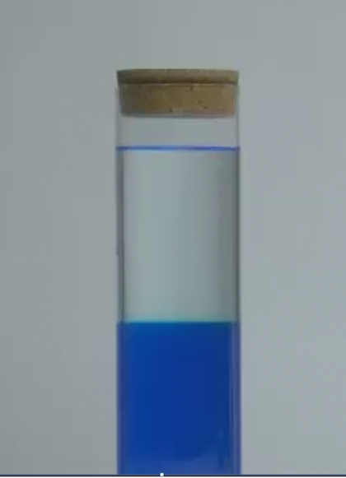
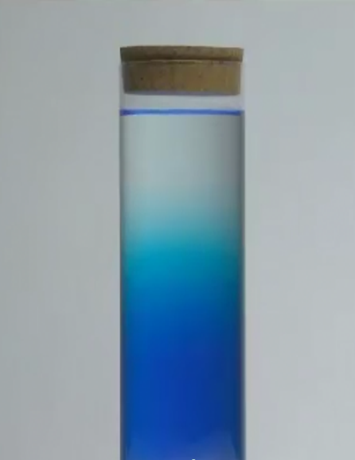
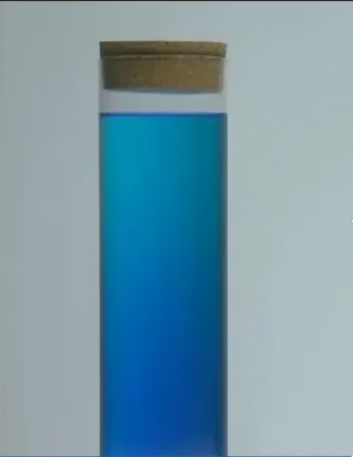
扩散可以发生在液体之间么？
硫酸铜和水
界面清晰
界面模糊
融为一体

Slide 18
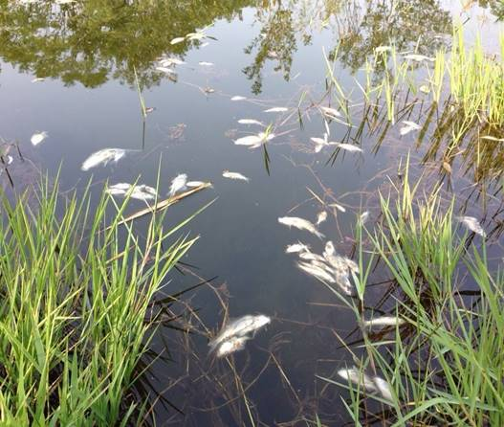
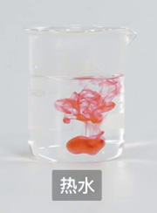
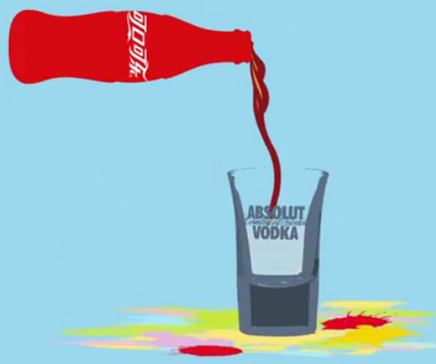
液体扩散
你能说出一些液体间扩散的例子吗？
被污水污染的池塘
将可乐倒入伏特加
红墨水滴在热水中

Slide 19
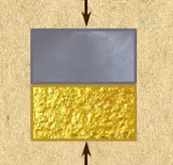
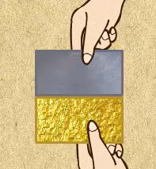
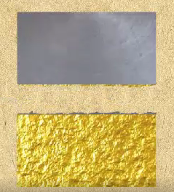
固体扩散
扩散可以发生在固体之间吗？
五年后
切开后
挤压界面打磨光滑的铅块和金块
融为一体
互相渗入1mm

Slide 20
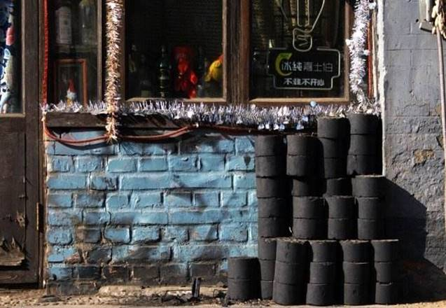
固体扩散
你能再说出一个固体间扩散的例子吗？
堆放蜂窝煤的墙角

Slide 21
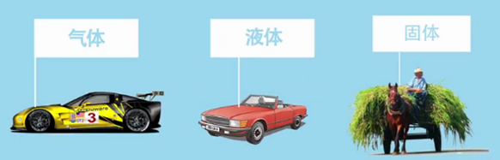
气液固扩散快慢对比
扩散现象可发生在气体分子之间，液体分子之间，固体分子之间，你能看出扩散的快慢吗？
气体最快、液体次之、固体最慢。

Slide 22
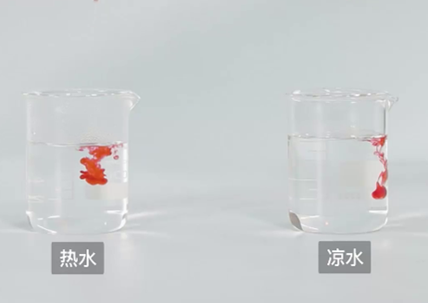
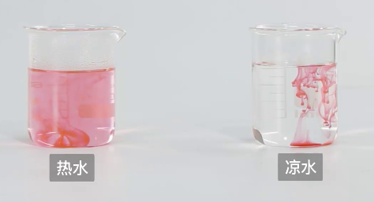
扩散快慢与温度关系
各滴入一滴红墨水
一段时间后
结论：
温度越高扩散越快
分子无规则运动越剧烈
由于分子无规则跟温度有关，所以这种无规则运动叫做分子热运动。

Slide 23
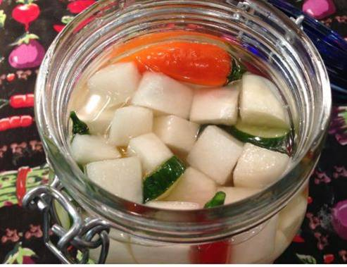
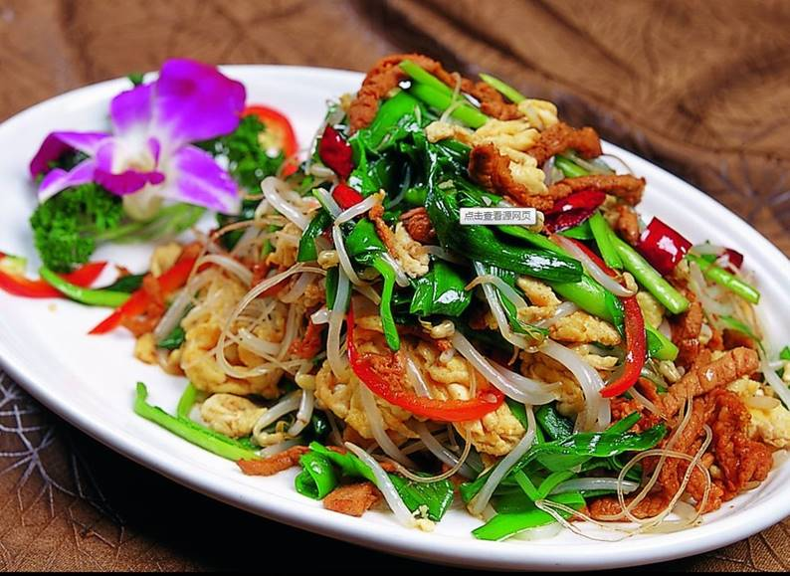
扩散快慢与温度关系
咸菜腌制要数十天入味，炒菜一会就咸了，你知道什么原因吗？
温度越高扩散越快

Slide 24

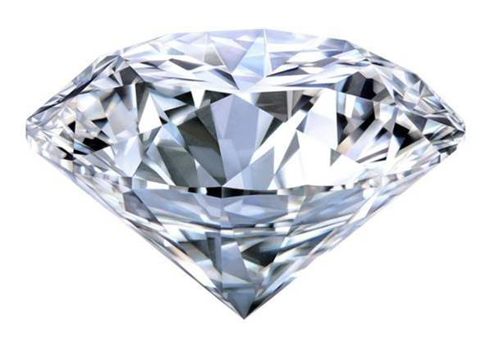
既然分子在不停运动，那么通常固体和液体中的分子为什么不会飞散开，而总是聚合在一起，保持一定的体积呢?

Slide 25
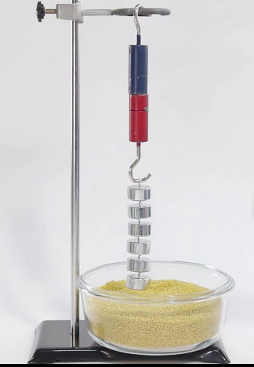
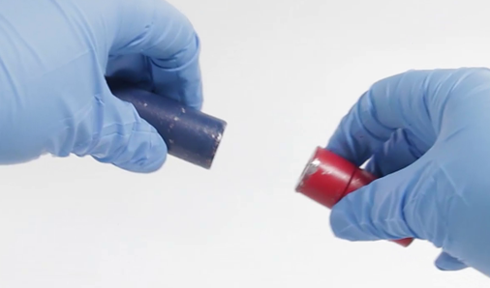
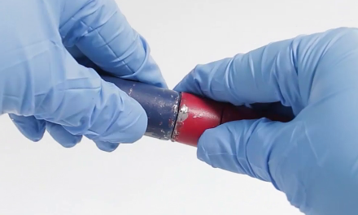
实验：
紧紧压在一起
两铅柱底面削平
结合的铅柱可吊起很多钩码
原因：
分子间存在引力

Slide 26
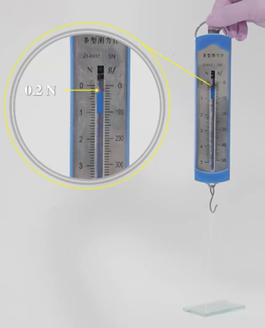
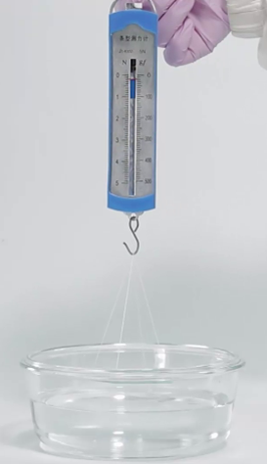
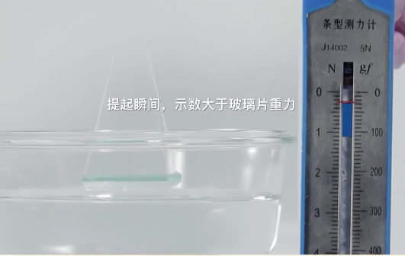
实验：
玻璃板重力0.2N
接触水面后提起
测力计示数变大
原因：
分子间存在引力

Slide 27
例题
既然分子在不停运动，那么通常固体和液体中的分子为什么不会飞散开，而总是聚合在一起，保持一定的体积呢?
分子间的引力使固、液体的分子不致散开而保持一定的体积。

Slide 28
例题
下列现象可以说明分子间存在引力的是（ ）
ACD
A.打湿了的两张纸很难分开
B.磁铁吸引附近的小铁钉
C.用斧子劈柴，要用很大的力才能把柴劈开
D.用电焊把两块铁焊在一起

Slide 29

分子间存在斥力
分子之间存在着空隙
什么现象可以证明分子间存在斥力？
矛盾吗？
固体和液体压缩到一定程度，很难再压缩。
分子间存在引力
分子间一定还存在排斥力！

Slide 30
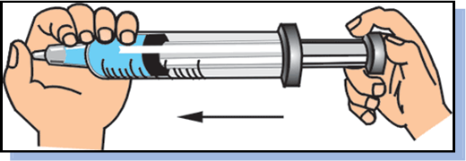
分子间存在斥力
气体相对固体液体来说，在一定程度上易于压缩，说明气体分子间距大，但达到一定程度后也很难再继续压缩，这时是否是克服分子间的斥力？
压缩气体也需要力，不说明分子间存在斥力作用，压缩气体时需要的力是用来反抗大量气体分子频繁撞击容器壁（活塞）时对容器壁（活塞）产生的压力。

Slide 31

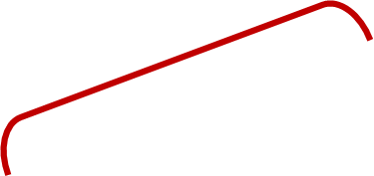
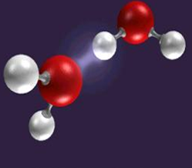




分子间存在斥力
原子是由什么组成的？猜想分子间既有引力又有斥力的原因？
引力
分子间相互作用力是带正电的原子核和带负电的电子间相互作用而引起的。
引力
斥力
斥力

Slide 32
分子作用力与分子间距离的关系
邻近分子间同时存在相互作用的引力和斥力。
实际表现出来的是分子引力和斥力的合力，称为分子力。
分子间的引力和斥力都跟分子间距离有关系有关。

Slide 33
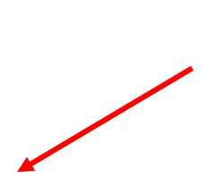


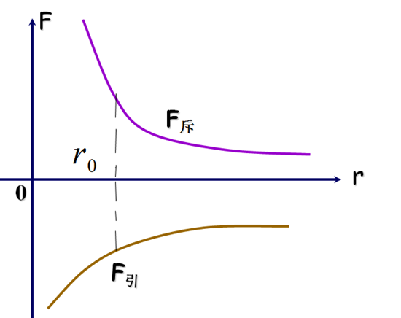


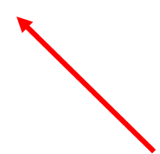

分子作用力与分子间距离的关系
分子引力和斥力与分子间距的变化关系图
纵轴表示分子间的作用力
分子间的引力和斥力都随分子间的距离r的增大而减小，且斥力总比引力随r的增大而减小得快。
横轴表示分子间的距离

Slide 34




分子作用力与分子间距离的关系

Slide 35



分子作用力与分子间距离的关系

Slide 36



分子作用力与分子间距离的关系

Slide 37
分子作用力与分子间距离的关系
可以认为分子间的引力、斥力和分子力都为0。
所以，气体分子间作用力可忽略不计。

Slide 38


解释生活中的现象
为什么破镜难以重圆？
破镜分子间的距离远大于分子平衡距离,分子间相互作用的引力很小,不能把破碎的镜子重新聚合在一起。

Slide 39
解释生活中的现象
两块纯净的铅稍用压力就能合在一起；而打碎的玻璃用再大的力也不能合在一起，这是为什么？
铅块切口很平时，稍用压力就能使两断面分子间距达到吸引力作用的距离，从而使两端铅块重新结合起来。
玻璃断面凹凸不平，即使用再大的力也不能使两断面间距接近分子引力作用的距离，则不能重新接合。

Slide 40
解释固液气三态宏观特征
1．固体：分子间的距离很小，分子之间的作用力很大，其分子只能在平衡位置附近做范围很小的无规则振动。因此，固体不但有一定的体积，还有一定的形状。
2．液体：分子间的距离较小，分子之间的作用力较大，但与固体分子相比，液体分子可以在平衡位置附近做范围较大的无规则振动，而且液体分子的平衡位置不是固定的，是不断移动的，因此液体虽然具有一定的体积，却没有固定的形状。
3．气体：分子间的距离较大，分子之间的作用力极小，可认为气体分子除了与其他气体分子或器壁碰撞时有相互作用外，分子力可忽略。因而气体分子总是做匀速直线运动，直到碰撞时才改变方向。所以气体没有一定的体积，也没有一定的形状，总是充满整个空间。

Slide 41
解释固液气三态宏观特征
物态
微观特性
宏观特性
分子间的距离
分子间的作用力
有无一定形状
有无一定体积
无
固态
很小
很大
有
有
液态
较小
较大
无
气态
较大
极小
无
有

Slide 42
总结
①物体是由大量分子组成的
分
子
动
理
论
②分子永不停息的做无规则运动
是物质结构的基本图像
③分子间存在相互作用力

Slide 43
拓展练习
小明看到气象播报中提到可吸入颗粒物非常微小，于是他就想到，用可吸入颗粒物进入空气中来说明分子是运动的不是很好吗？他把这个想法告诉给小英，可小英说他的想法是错误的，你认为小明的想法对吗？若是不对，错在哪里？
答案：不对，可吸入颗粒物不是分子。

Slide 44
拓展练习
无风的时候，桂花也能飘香，为什么？
答案：分子在做无规则运动。

Slide 45
拓展练习
关于分子，你认为下面说法中错误的是：
A.分子运动快慢与温度没有关系
B.分子做永不停息的运动
C.分子之间存在相互作用力
D.有的分子之间只有引力， 有的分子之间只有斥力
A B

Slide 46
拓展练习
下列现象中不能说明“一切物质的分子都在不停地做无规则运动”的是（ ）
A、在房间里喷洒一些香水，整个房间会闻到香味
B、长期堆放媒的墙角，墙壁内较深的地方也会发黑
C、早晨扫地时，常常看到室内阳光下尘土飞扬
D、开水中放一块糖，整杯水都会变甜
C

Slide 47
拓展练习
A
物体中大量分子做热运动的速度，跟下列因素有关的是（ ）
A、物体温度的高低
B、物体运动速度的大小
C、物体密度的大小
D、物体机械能的大小

Slide 48
拓展练习
铁棒很难被压缩，也很难被拉伸，原因是（ ）
A、分子间的距离小
B、固体分子不能做无规则运动
C、分子间存在相互作用的引力
D、分子间同时存在相互作用的斥力和引力
D

Slide 49
拓展练习
把两块光滑的玻璃贴紧，它们不能吸引在一起，原因是（ ）
A 、两块玻璃的分子间只存在斥力
B、两块玻璃的分子间距离太大，作用力太小
C、玻璃的分子间隔太小，不能形成扩散
D、玻璃分子运动缓慢
B

Slide 50
拓展练习
下列诗词、歌词或俗语中不含有分子无规则运动这一物理知识的是 （ ）
A．稻花香里说丰年 B．美酒飘香歌声飞
C．墙里开花墙外香 D．亲戚远来香
D

Slide 51
拓展练习
关于分子，你认为下面说法中错误的是：（ ）
A.一切物体都是由分子组成的
B.分子做永不停息的运动
C.分子之间存在相互作用力
D.有的分子之间只有引力， 有的分子之间只有斥力
D

Slide 52
练习
把分子看成球体，一个挨着一个紧密平铺成一层（像每个围棋格子中放一个棋子一样），组成一个单层分子的正方形，边长为1 cm。该正方形中约有多少个分子？这些分子数目大约是全球人口数目的多少倍？

Slide 53
练习
扩散现象跟人们的生活密切相关，它有时对人们有用，例如腌制鸭蛋就是通过扩散使盐进入蛋中；它有时又对人们有害，如人造木板粘接剂中的甲醛扩散在空气中造成环境污染。请你分别列举一个扩散现象有用和有害的实例。
答案：有益的扩散现象：花香四溢；酒香不怕巷子深。有害的扩散现象：煤气泄漏；房间有人吸烟；臭气熏天。

Slide 54
练习
两个杯子中分别盛有质量相同的冷水和热水，向其中分别放入同样的糖块，经过一段相同的时间（两杯中的糖块都还没有全部溶解），品尝杯中的水，哪一杯更甜？为什么？
答案：热水更甜一些。因为分子的热运动跟温度有关，温度越高，分子运动越剧烈，扩散也越快。

Slide 55

练习
把干净的玻璃板吊在弹簧测力计的下面（例如用吸盘吸住玻璃板或用细线绑住玻璃板），读测力计的示数。使玻璃板水平接触水面，然后稍稍用力向上拉玻璃板。弹簧测力计的示数有什么变化？解释产生这个现象的原因。
答案：弹簧测力计的示数变大。水分子和玻璃分子间存在引力作用。

Slide 56
练习
下表归纳了固、液、气三态物质的宏观特性和微观特性，请完成这个表格。
物态
微观特性
宏观特性
分子间的距离
分子间的作用力
有无一定形状
有无一定体积
很大
固态
液态
较小
较大
气态
较大
答案：很小，有固定形状，有固定体积；无固定形状，有固定体积；极小，无固定形状，无固定体积。

Slide 57

总结
分子动理论：
1、物质由分子组成
②物质中含有的分子数很多。
③分子间有空隙。

Slide 58
总结
分子动理论：
2、分子在永不停息的做无规则运动
①扩散现象：
两种不同的物质彼此进入对方的现象。
②扩散现象证明：物质中的分子永不停息的做无规则运动。
③扩散现象的快慢与温度有关：
温度越高扩散越快。
④扩散现象可发生在气体分子之间，液体分子之间，固体分子之间。

Slide 59




总结
分子动理论：
3、分子之间存在相互作用的引力和斥力
②建立分子模型
铅柱挤压后难拉开
固液体很难被压缩

